Slide 1

2021
量子信息技术与服务产业
Quantum Information Technology and Service Industry
主要相关行业：计算机、通信和其他电子设备制造业
信息传输、软件和信息技术服务业
科学研究和技术服务业
汇报人：徐绍骞

Slide 2
前 言
量子信息技术以微观粒子系统为操控对象，借助其中的量子叠加态和量子纠缠效应等独特物理现象进行信息获取、处理和传输，能够在提升运算处理速度、信息安全保障能力、测量精度和灵敏度等方面带来原理性优势和突破经典技术瓶颈。目前主要分为三大应用技术发展方向：量子计算、量子通信、量子测量。

Slide 3
目录 / Contents
01
02
量子信息技术总体发展态势
量子计算领域研究与应用发展情况
03
04
量子通信领域研究与应用发展情况
量子测量领域研究与应用发展情况
05
量子信息技术发展与应用展望

Slide 4
01
量子信息技术总体发展态势
The Overall Trends of Quantum Information Technology

Slide 5
1
量子力学：现代物理学的皇冠/Quantum Mechanics: The Crown of Modern Physics
量子力学是现代物理学的支柱之一
应用领域表现极佳
虽然量子力学的理论诠释尚有诸多分歧和矛盾之处，但在应用领域效果极为出色。自量子问世以来先后孕育出了原子弹、激光、核磁共振等技术。
量子力学是描述微观物质的理论，与相对论一起被认为是现代物理学的两大基本支柱；
19世纪末，人们发现经典理论无法解释微观系统，于是经由物理学家的努力，于20世纪初创立量子力学，成功解释了这些现象；
量子力学从根本上改变人类对物质结构及其相互作用的理解；
除广义相对论描写的引力以外，迄今所有基本相互作用均可以在量子力学的框架(量子场论)内描述。
量子信息科学：量子论的下一次革命
进入 21 世纪之后，人类对微观粒子系统的观测和调控技术不断突破和提升，使得从量子观察到量子调控成为可能，使量子信息技术得以蓬勃发展。
21世纪是计算机科学的世纪，量子信息技术的发展对于此领域具有革命性发展助推的潜力。

Slide 6

1
量子信息技术已成为当下热点之一 /
Quantum Information Technology is Called One of The Current Hot Spots
标准化研究受到重视并加速发展
科技和资本巨头介入促使研发提速
国际电气和电子工程师协会(IEEE)、国际互联网工程任务组(IETF)、国际电信联盟电信标准化部门(ITU-T)等纷纷成立量子信息技术相关研究组和标准项目并开展工作。
近十年内，在IBM、谷歌等的推动下，各垂直领域企业纷纷布局。量子计算的比特数量的增加速度明显加快，尤其在近五年内，由9位迅速提升至72位，实现了8倍提升。
创新活跃，论文和专利增长迅速
量子计算近年来论文和专利增长迅速，美日在布局时间和申请总量上占有优势，近年来中国增长趋势更为迅猛。美国量子计算研究重要机构多达10个，占全球主要创新主体数量超过一半；量子通信方面中美两国专利数量领先，并且今年申请地域逐步向中国转移；量子测量和量子计量领域专利申请和研究论文总量偏少，近年也呈增长趋势。
各国加大支持投入和布局推动
近年来，欧美国家纷纷启动了国家级量子科技战略行动计划，大幅增加研发投入，同时开展顶层规划及研究应用布局。

Slide 7
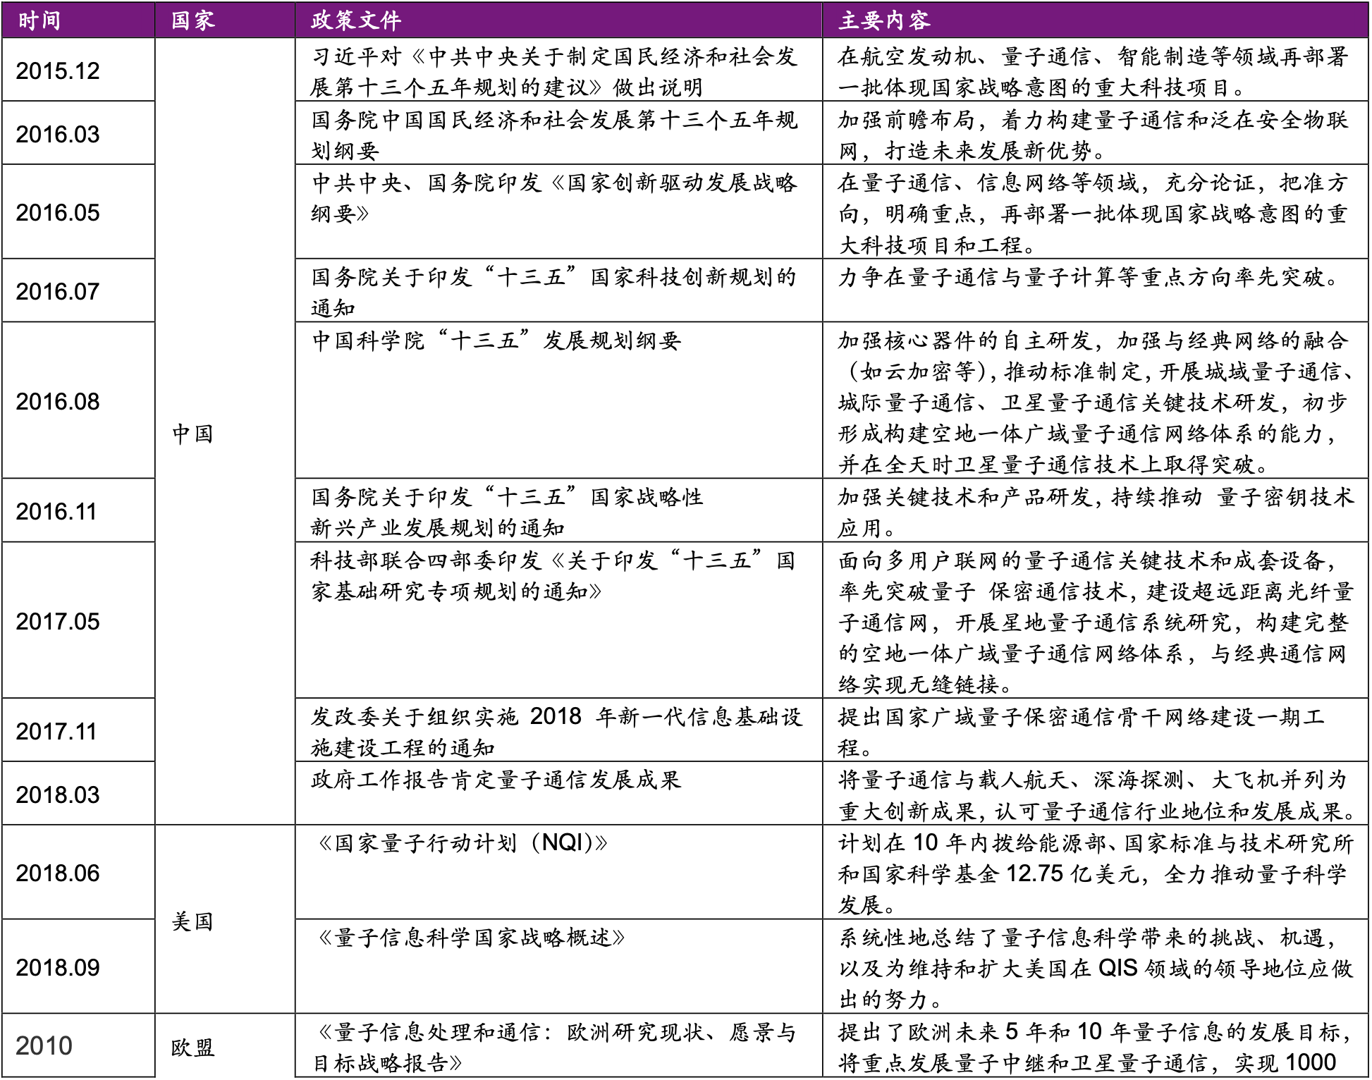
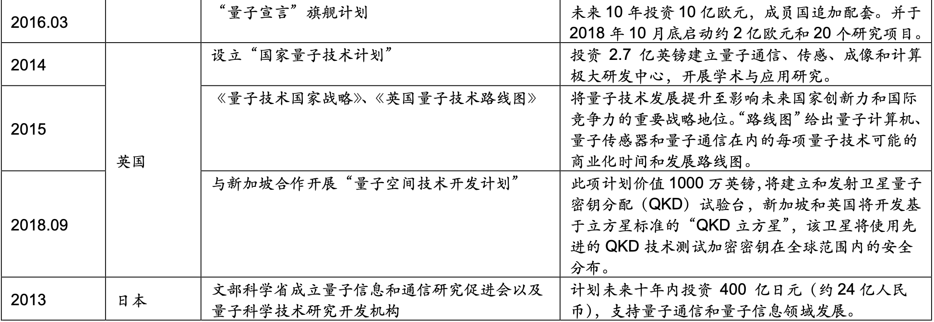
1
各国量子技术政策汇总 /
Summary of Quantum Technology Policies in Various Countries

Slide 8
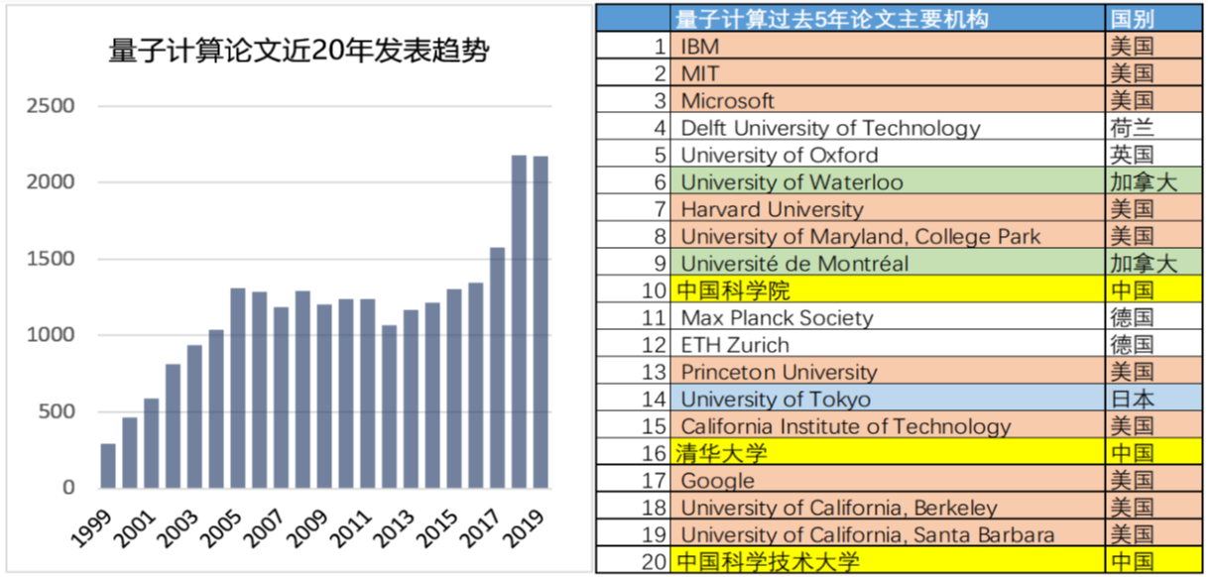
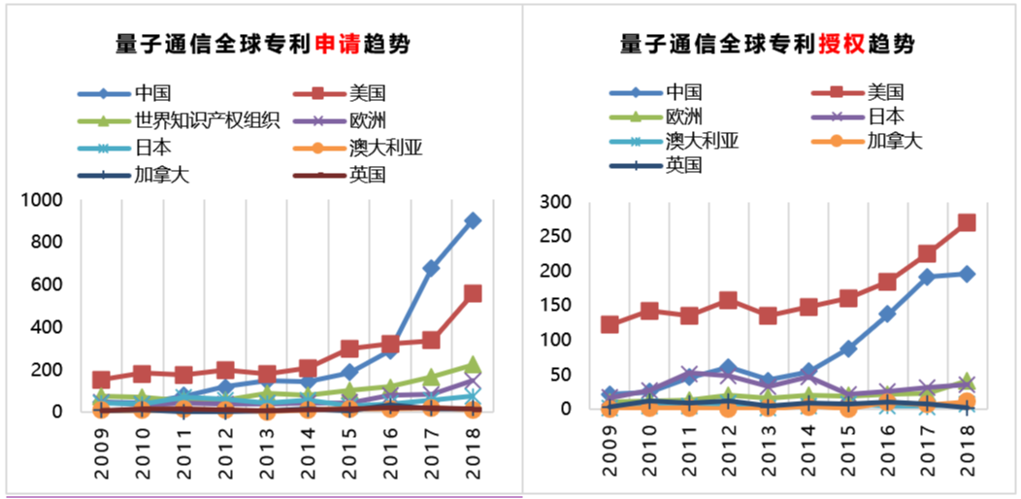
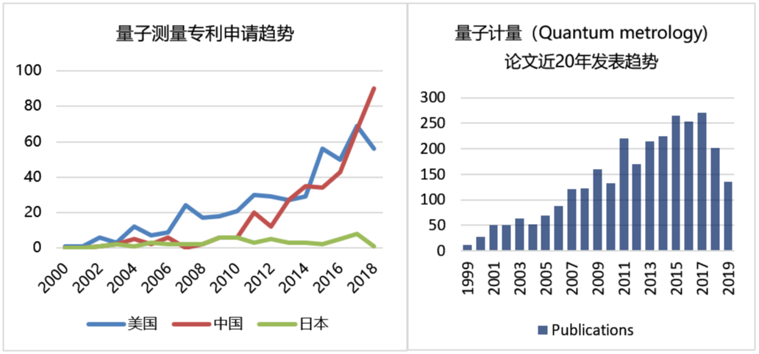
1
量子信息技术论文发表、专利申请趋势 /
Trends of Quantum Information Technology Paper Publication and Patent Application
量子计算
量子通信
量子测量

Slide 9
02
量子计算领域研究与应用发展情况
Research Development in Fields of Quantum Computing

Slide 10
2
总体情况：物理平台发展迅速，技术路线仍未收敛/
Overall: Physical Platform Developing Rapidly but Technical Route Not Yet Completed
量子计算
发展状况
量子优越性
云平台
产业格局
始于上世纪八十年代;
目前已经由科研机构主导的基础理论探索和编码算法研究阶段 —>
产业和学术界共同合作的工程实验验证和原理样机攻关阶段；
量子处理器的物理比特实现是当前量子计算研究的核心瓶颈
量子优越性(Quantum Supremacy，也译作“量子霸权”):
对于充分适配量子计算基于量子比特的叠加特性和量子比特间的纠缠演化特性而提供的并行处理能力的复杂问题而言，量子计算方式相比于传统计算具有不可逾越的算力优势。
量子计算与云平台结合成为当下热点；
量子处理器需要在苛刻的环境下进行运算和储存->
通过云服务使用专用量子处理器进行接入和计算，并将可视化结果返回给客户机，是初期有效率利用计算资源的典型策略。
美国近年持续大力投入，形成政府、机构、产业和资本多方协同的良好局面；
英、欧、日、澳等国紧密跟随，正在形成并不断强化联盟优势；
中国近年来取得系列研究成果，但与发达国家相比仍有一定差距；印、韩、俄、以等国开始将此技术列入国家技术计划

Slide 11

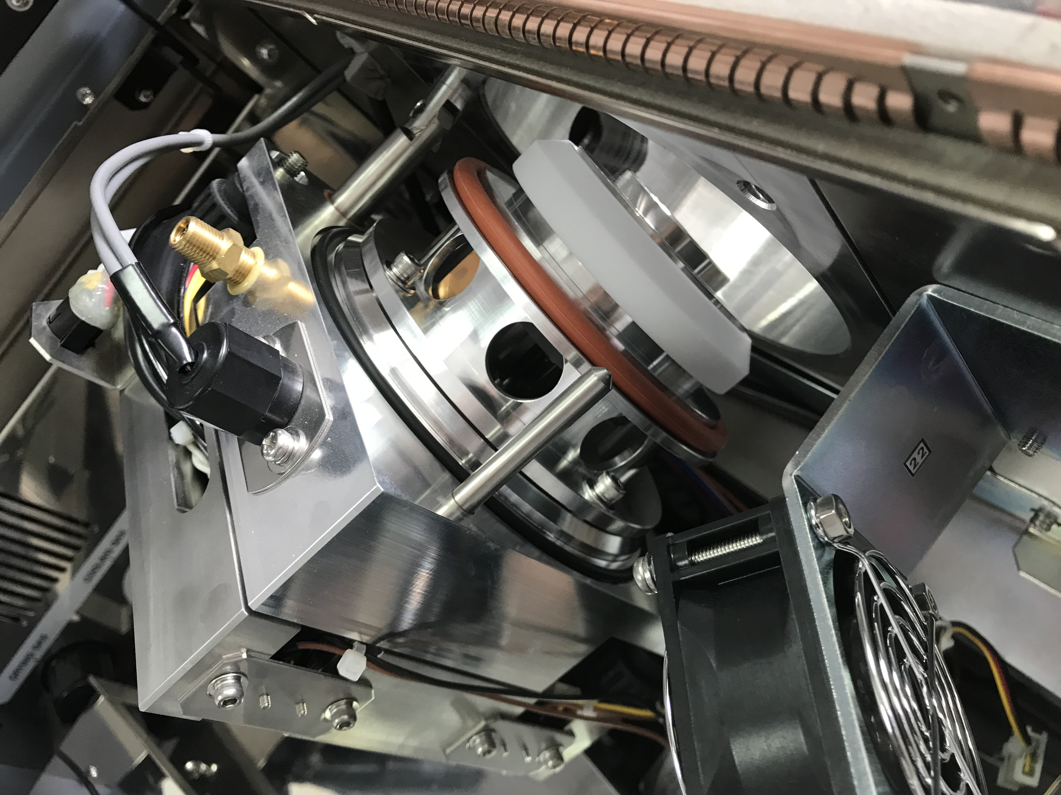

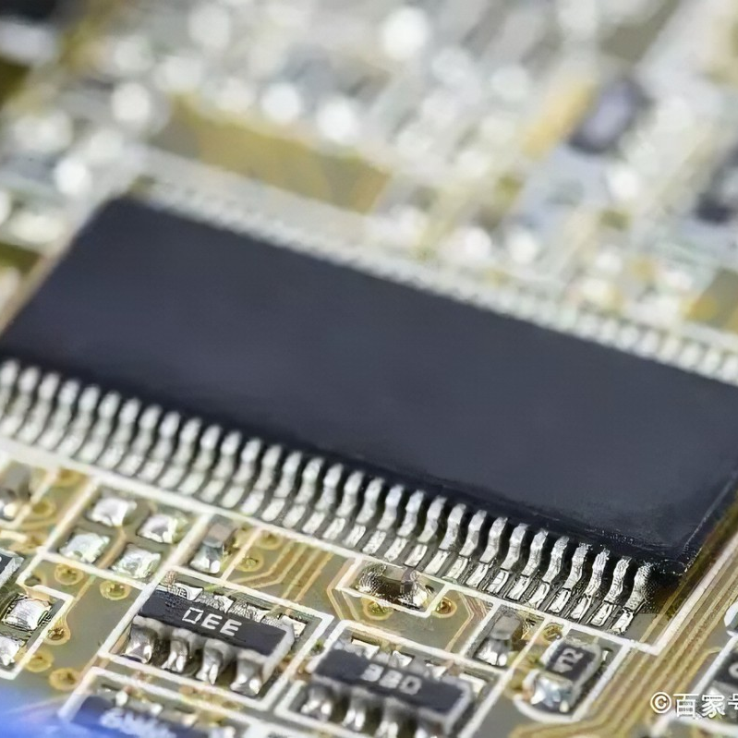
2
量子比特的物理实现方案/
The Physical Realization of Qubits
超导路线
离子阱路线
Google于2018年推出72位量子比特处理器
Rigetti正在构建128位量子比特处理器
中科大于2019年实现24位超导量子比特处理器并进行多体量子系统模拟
清华大学利用单量子比特实现精度98.8%量子生成对抗网络
IonQ已实现79位处理量子比特和160位存储量子比特
光量子路线
硅量子路线
中科大已实现18位光量子纠缠操控，处于国际领先地位
新南威尔士大学报道了保真度99.96%单比特逻辑门和保真度98%的
双比特逻辑门
中科大也实现了高保真的单比特逻辑门

Slide 12
2
“量子优越性”实用化尚有距离/
"Quantum Superiority" Is Still Far from Being Practical
量子比特需求难以满足
现有研究报道中量子逻辑比特仍未实现，物理量子比特数量和容错能力与实际需求尚有很大差距：
仅以运行Shor算法破译密码为例，就需要数千个量子逻辑比特进行运算，转换为量子物理比特可能需要超过数万个。
系统健壮性不足
量子计算系统非常脆弱：
极易受到材料杂质、环境温度和噪声等外界因素影响而引发退相干效应，使计算准确性受到影响，甚至计算能力遭到破坏。
工程化条件存在局限
即使是发展速度最快的超导技术路线，在可扩展性、操控时间和保真度等方面也存在较大局限；
对于满足通用量子计算机的实用化条件，工程界普遍预计仍需十年以上的周期进行研发和产业化。
先行开展专用机研发
在达到通用量子计算所需的量子比特数量、量子容错能力和工程化条件等要求之前，专用量子计算机或量子模拟器发展是下一步需进行的阶段。
结合量子计算和模拟应用算法等方面研究进行应用开发是实用化的重要途径。

Slide 13
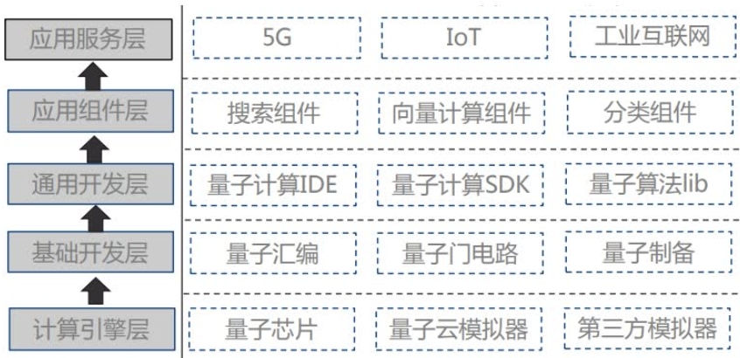
2
量子计算云平台发展 /
Development of Quantum Computing Cloud Platform
量子计算云平台通用体系架构
General architecture of quantum computing cloud platform
量子计算云平台的通用体系架构主要包括计算引擎层、基础开发层、通用开发层、应用组件层和应用服务层。
云平台构件按服务模式主要分为三种：
一是量子基础设施服务(q-IaaS)，即提供量子计算云服务器、量子模拟器和真实量子处理器等计算及存储类基础资源；
二是量子计算平台服务(q-PaaS)，即提供量子计算和量子机器学习算法的软件开发平台，包括量子门电路、量子汇编、量子开发套件、量子算法库、量子加速引擎等；
三是量子应用软件服务(q-SaaS)，即根据具体行业的应用场景和需求设计量子机器学习算法，提供量子加速版本的AI应用服务，如生物制药、分子化学和交通治理等

Slide 14

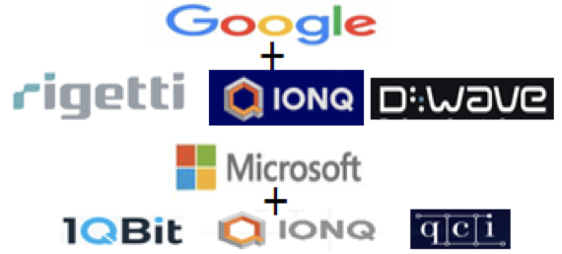


2
典型的量子计算研究与应用发展模式 /
Typical Quantum Computing Research and Application Development Model
模式一：科技巨头+研究机构
模式三：科技巨头+初创企业
模式二：商业资本+初创企业
模式四：政府+其他

Slide 15
03
量子通信领域研究与应用发展情况
Research Development in Fields of Quantum Communication

Slide 16
3
总体情况：技术研究进展良好、产业化不断推进 /
Overall: Good Progress in Technological Research and Continuous Advancement in Industrialization
量子通信
发展状况
近年来，QT研究在空、天、地等平台积极开展实验探索，但仍局限在各种平台和环境条件，关键技术瓶颈尚未突破，距离实用化仍有较大距离；
QKD实验研究不断突破传输距离和密钥成码率的记录，进一步提升系统性能和传输能力，为应用推广奠定基础；
QSDC方向值得关注，但目前样机传输速率较为有限、条件苛刻，实用化和工程化水平仍有较大提升空间。
基于QKD的量子保密通信建设
QKD技术已进入实用化阶段，进一步提升其实用化和商用化水平成为科研机构和产业链上下游关注和技术演进的主要方向，包括：基于光子集成(PIC)技术提升收发机的集成度，采用连续变量(CV)QKD技术开展实验和商用设备开发，以及开展QKD与现有光通信网络的共纤传输和融合组网等方面的研究与探索。
基于QKD的量子保密通信在全球范围内进一步开展了试点应用和网络建设，如欧盟“量子旗舰计划”项目，韩国的首尔地区的QKD实验网络；中国QKD网络建设和示范应用项目的数量和规模已处于世界领先，近年来开展诸如了“京沪干线”和国家广域量子保密通信骨干网络建设一期工程等一干QKD网络建设项目。
量子保密通信网络现实安全性
量子保密通信系统和网络的现实安全性是学术界、产业界和社会舆论关注的问题之一，从实际应用层面而言，QKD系统和网络需要持续进行现实安全性研究和测评验证。

Slide 17
3
样机研制取得新成果/
New Results in Prototype Development
墨子号
双广场编码传输
光纤QT实验网络
极低暗记数的超导纳米线单光子探测器实验
量子通信主要分量子隐形传态(Quantum Teleportation，简称QT)和量子密钥分发(Quantum Key Distribution，简称QKD)两类;
QT基于通信双方的光子纠缠对分发(信道建立)、贝尔态测量(信息调制)和幺正变换(信息解调)实现量子态信息直接传输，信息解调需要借助传统通信辅助才能完成；QKD通过对单光子或光场正则分量的量子态制备、传输和测量，首先在收发双方间实现安全密钥共享，再与传统加密技术结合完成经典信息加密和安全传输；
量子安全直接通信(Quantum Secure DirectCommunication，简称QSDC)由清华大学物理系提出并成功实现，是QKD和QT技术思想的结合，实现经典信道安全状态监测和信息加密传输。

Slide 18
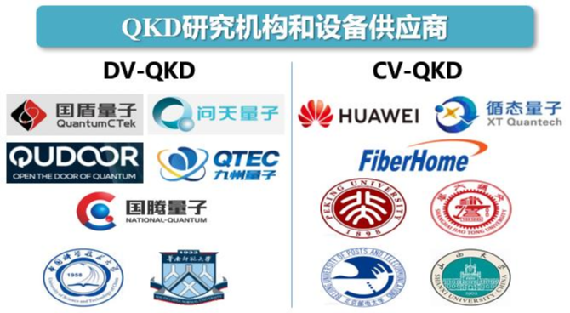
3
QKD产业化发展 /
QKD industrialization development
产业链发展
近年来我国又新增了一批由科研机构转化或海外归国人才创立的QKD设备供应商，在技术路线上呈现多元化发展态势；
CV-QKD技术在北大、北邮、上海交大和山西大学等高校和研究机构中取得大量研究成果；
传统通信设备行业中的华为和烽火等设备供应商，也开始关注基于CV-QKD等技术的商用化设备，并与传统通信设备和系统进行整合，探索为信息网络中的加密通信和安全增值服务提供解决方案。
网络建设和示范应用发展
中科大潘建伟院士团队及其产业公司开展了“京沪干线”和国家广域量子保密通信骨干网络建设一期工程等QKD网络建设项目；
中科大郭光灿院士团队联合相关企业建设了从合肥到芜湖的“合巢芜城际量子密码通信网络”，以及从南京到苏州总长近600公里的“宁苏量子干线”；华南师大刘颂豪院士团队和清华大学龙桂鲁教授团队联合启动建设覆盖粤港澳大湾区的“广佛肇量子安全通信网络”。

Slide 19
3
量子保密通信网络现实安全性的讨论 /
Discussion on Realistic Security of Quantum Secure Communication Network
理论安全性证明相对完备
QKD技术已经过近40年的发展，其中密钥分发技术的安全性由量子力学的基本原理保证，早已获得全球学术界和产业界的承认和共识。
密钥生成效率不足
QKD技术的应用只是量子保密通信系统的一个环节，其整体要想满足信息论可证明安全性需要QKD、一次一密加密和安全身份认证三个环节；
目前QKD商用系统在现网光纤中的密钥生成速率约为数十kbit/s量级，难以采用一次一密加密条件，暂时只能实现公钥加密的职能(需要与传统加密算法相配合)
密钥分布式存储隐患
由于量子存储和量子中继技术距离实用化仍有一定距离，长距离的QKD线路和网络需要借助“可信中继节点”技术，进行逐段密钥分发，密钥落地存储和中继；
密钥一旦落地存储则不再具备量子态，因此存在存储保护等安全问题。
现实安全性及漏洞防御
QKD技术的信息论可证明安全性是指理论证明层面，对于实际QKD系统而言，用于实现的器件(例如光源、探测器和调制器等)无法满足理论假设条件，因此可能存在安全性漏洞;

Slide 20
04
量子测量领域研究与应用发展情况
Research Development in Fields of Quantum Measurement

Slide 21
4
总体情况：属前沿研究，发展前景广阔 /
Overall: Frontier research with broad development prospects
量子测量
突破经典测量极限
量子测量是基于微观粒子系统和量子力学特性实现对物理量进行的高精度测量；
量子本身就是对经典体系的发展，对于经典体系中的一些难以解释的现象，量子体系能够合理解释；
量子测量的原理是使物体的量子体系与待测物理量相互作用，根据量子态的改变来对物理量进行测量；
自旋量子位测量有望用于芯片和集成应用开发
量子体系的自旋态地与磁场强度相关，磁场变化会导致自旋量子位的能级结构变化，从而改变辐射或吸收频谱，通过对谱线的精密测量就可以完成磁场测量；
由于其空间分辨率远小于光学成像的衍射极限，有望用于对微纳芯片和生物组织的检测与成像。
超高精度量子时钟同步有望助力通信网
量子时钟源可以提供不确定度优于1e-17超高精度时钟源，量子时间同步协议结合量子纠缠等技术可以为未来通信网络提供高精度和高安全性的同步传输协议。

Slide 22
4
最前沿的量子测量：量子纠缠测量 /
Cutting-edge quantum measurement: quantum entanglement measurement
量子纠缠
量子纠缠作为量子光学乃至量子力学最为核心的课题，获得了研究者们的广泛关注。随着EPR佯谬的提出，人们逐步发现并确认了量子态的非定域性。
量子纠缠测量的实现原理
利用量子纠缠这种非定域性可以实现距离的精确测量，一对纠缠光子包含信号光子和闲置光子，将信号光子发往距离未知的待测位置，闲置光子发送到位置固定的光电探测器，分别记录光子的量子态和到达时间，并通过经典信道进行信息交互，通过联合测量两地到达时间可以计算出距离。
发展瓶颈
高质量性能稳定的纠缠源制备目前尚未实现突破，另外高性能单光子探测技术瓶颈也制约其发展，单光子探测器的灵敏度、暗计数、时间抖动等性能参数直接决定了量子测量的精度，有待进一步改进和提升。

Slide 23
05
量子信息技术发展与应用展望
Prospects for Development of Quantum Information Technology

Slide 24
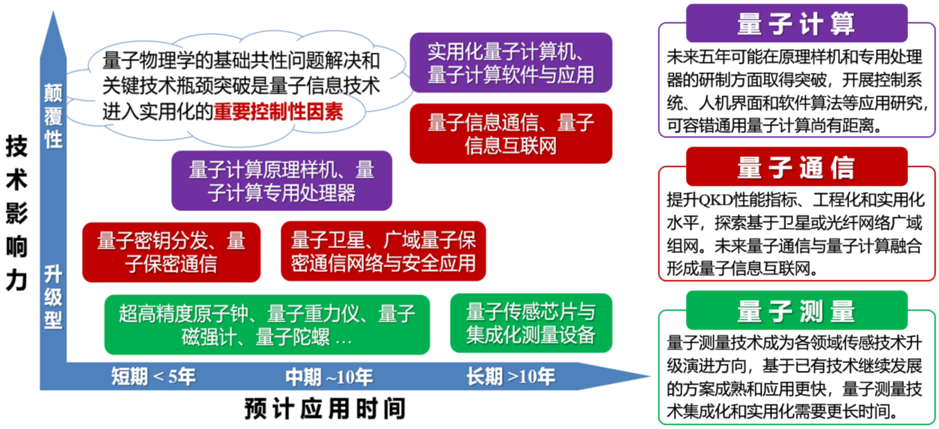
1
量子信息技术发展与应用展望 /
Prospects for Development of Quantum Information Technology
理论与关键技术待突破，
领域发展前景各异
产业发展具备良好的实践基础，
机遇和挑战并存

Slide 25
THANK YOU

